Slide 1
L’économie aux concours
Formation DU paf de Nouvelle Caledonie
27 juin 2017- Lycee laperouse à noumea

Slide 2
L’économie aux concours
1- Définition des épreuves d’économie
  CAPLP
  CAPET
  Agrégation
  2- Les ressources nécessaires
  3- Les fondamentaux de l’économie

Slide 3
Les épreuves du CAPLP
Epreuve écrite (admissibilité)
Épreuve de synthèse
Durée : 5 heures Coefficient 1
L'épreuve consiste en l'exploitation d'un dossier documentaire relatif à des problématiques professionnelles abordées sous l'angle managérial, juridique et économique.
Elle comporte deux parties :
une synthèse, à partir de la formulation d'une problématique fournie dans le sujet et centrée sur l'exploitation pédagogique d'une thématique professionnelle,
une réponse à une série de questions à portée didactique, soit dans le domaine économique, soit dans le domaine juridique. Le candidat choisit de traiter la série de questions se rapportant à l'un ou à l'autre de ces domaines.

Slide 4
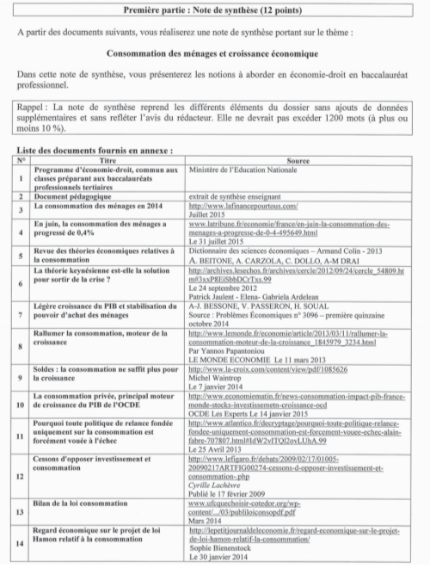
Les épreuves du CAPLP- Sujet 2016

Slide 5
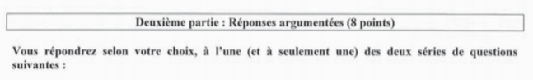
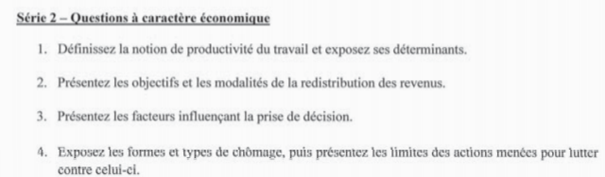
Les épreuves du CAPLP- Sujet 2016

Slide 6
Les épreuves du CAPET
(Ecrit)
Épreuve de synthèse
Durée : 5 heures- Coefficient 1
L'épreuve consiste en l'exploitation d'un dossier documentaire relatif à des problématiques relevant du management des organisations et en l'étude de leurs prolongements économiques et juridiques. Le sujet de l'épreuve peut être commun à plusieurs options.
Elle comporte deux parties :
une synthèse, à partir de la formulation d'une problématique fournie dans le sujet et centrée sur l'exploitation pédagogique d'un thème de management des organisations,
une réponse à une série de questions à portée didactique, soit dans le domaine économique, soit dans le domaine juridique. Le candidat choisit de traiter la série de questions se rapportant à l'un ou à l'autre de ces domaines.

Slide 7
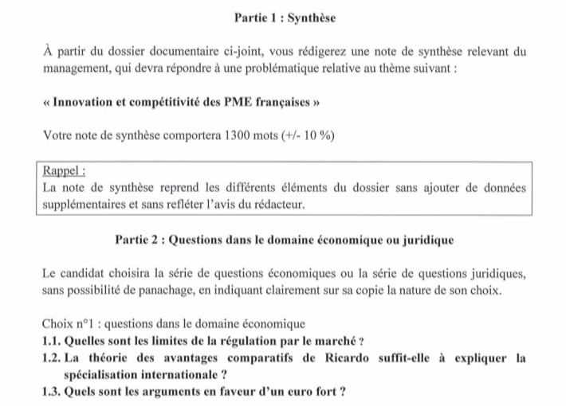
Les épreuves du CAPET- sujet 2016 (ext.)

Slide 8
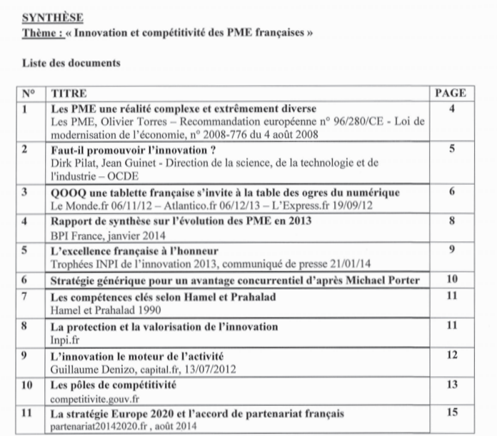
Les épreuves du capet- Sujet 2016 (ext.)

Slide 9
Les épreuves de l’agrégation externe
(Ecrit)
Composition à partir d’un dossier
Durée : 5 heures- Coefficient 1
Composition à partir d’un dossier portant, au choix du candidat formulé lors de l'inscription, indépendamment de l'option A, B, C, D ou E choisie :
soit sur les éléments généraux du droit et sur le droit des affaires,
soit sur l'économie.
Cette épreuve consiste à répondre de façon structurée au sujet posé en se fondant sur des éléments fournis dans le dossier mais aussi en apportant ses connaissances personnelles et des exemples.

Slide 10
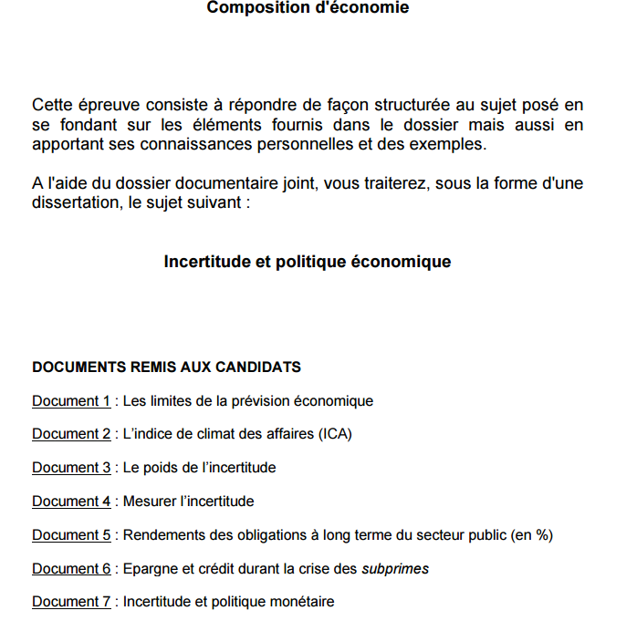
Les épreuves de l’agrégation externe-
Sujet 2016 (écrit)

Slide 11
Les épreuves de l’agrégation externe
(Oral)
Exposé
Durée de la préparation : 4 heures - Coefficient 1
Durée totale de l'épreuve : 1 heure (exposé : 40 minutes maximum ; entretien : 20 minutes maximum)
Exposé à partir d’un sujet portant, au choix du candidat formulé lors de l'inscription et indépendamment de l'option A, B, C, D ou E choisie :
soit sur les éléments généraux du droit et sur le droit des affaires,
soit sur l'économie.

Slide 12
Les épreuves de l’agrégation externe
Sujets 2016(Oral)
1. Le prix du temps
2. Environnement et emploi : un optimum est-il possible ?
3. La mobilité des facteurs de production
4. La stagnation séculaire
5. Le devenir de l’économie monde
6. Endettement et croissance
7. La gouvernance par la règle en zone euro
8. Les banques centrales peuvent-elles encore agir ?
9. Peut-on réduire rapidement les déficits publics ?
10. Le revenu d’existence, nouveau contrat social ?
11. La rationalité
12. Salaires d'efficience et incitations
13. La valeur de l’information

Slide 13
Le programme d’économie du CAPLP
Programme commun aux différentes options du concours:
Les thèmes suivants traités au niveau M1
- Économie générale
- La dynamique de la croissance économique et le développement
- Le financement de l'économie
- L'intervention de l'État et la politique macroéconomique
- Les échanges internationaux et la mondialisation de l'économie

Slide 14
Le programme d’économie du CAPET
Économie générale
A - Thèmes des programmes d'économie des classes de première et terminale« sciences et technologies du management de la gestion », traités au niveau M1.
B - Thématiques complémentaires traitées au niveau M1 :
- La dynamique de la croissance économique et le développement
- La politique économique dans un cadre européen
- La globalisation financière
- La régulation de l'économie mondiale

Slide 15
Le programme d’économie de l’agrégation (interne et externe)
Le programme correspond aux connaissances requises pour enseigner l’économie dans le cycle terminal des lycées, dans les classes post-baccalauréat de lycée et dans les premiers cycles technologiques universitaires. Les candidats doivent maîtriser également les éléments suivants :
1. Les comportements économiques et leur coordination
- Rationalité et décision économiques du consommateur et du producteur
- Structures des marchés et comportements de la firme
- Coordination par les prix sur les marchés des biens et services
- Coordination par les contrats et les règles
- Marchés internes et externes du travail
- Relations inter-industrielles
- Marchés et régulation
- Rôle de l’État
2. Création de richesses et croissance économique
- Théories de la croissance et des fluctuations
- Économie de l'innovation
- Économie du développement et du développement durable
- Théories et dynamique de l'échange international
3. Répartition des richesses
- Économie des inégalités
- Économie de la répartition
- Politiques fiscales et de redistribution
4. Financement de l'activité économique
- Théorie et politique monétaire
- Marchés et instruments financiers
5. Politique et gouvernance économique
- Règles et politique de la concurrence
- Politiques de régulation conjoncturelle
- Gouvernance mondiale

Slide 16
Les ressources nécessaires
1- Acquérir les connaissances
2- Se doter d’outils indispensables
3- Organiser ses ressources
4- S’entraîner à l’épreuve
5- Avoir la bonne attitude

Slide 17




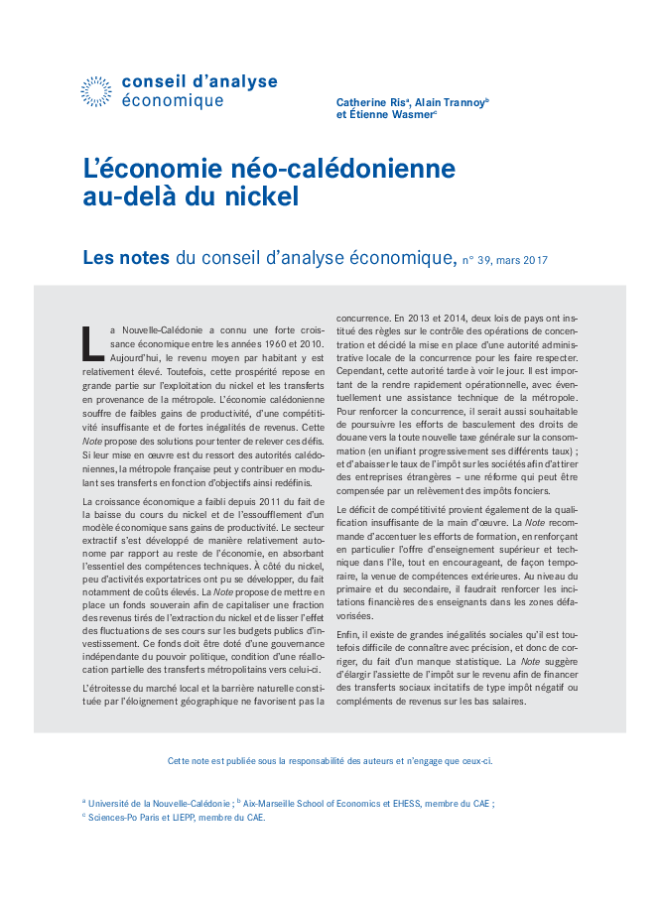
1- Acquérir des connaissances
Connaître à fond un ouvrage de référence.
Puis approfondir certains sujets « à la mode »: les biens publics mondiaux, le revenu d’existence, la gouvernance mondiale… Imprimer, photocopier, faire des fiches à partir des documents trouvés dans les revues:
  Economie et management;
  Ecoflash;
  Notes du CAE.
  Des magazines et journaux d’actualité (Le Monde, Le Figaro, Les échos…)
  Il y a plein d’articles intéressants! Ne pas se perdre. Pas de redondance. Les 3 revues précitées font le tour complet des questions.

Slide 18
1- Acquérir des connaissances
Le petit plus indispensable:
Appropriez-vous 2 ou 3 exemples (livres, auteurs, entreprises, citations…) pas connus, vus et revus. Rien qu’à vous.
Et utilisez-les à fond!

Slide 19
2- Se doter d’outils indispensables: les fiches!
Il faut bien vous connaître.
Utiliser l’ordi ou l’intemporel papier-crayon.
Les différents types de fiches:
  Définitions
  Auteurs
  Ouvrages
  Exemples
  Thèmes particuliers (les enjeux écologiques, le vieillissement…)
Une fiche s’apprend pendant qu’on la rédige.
Les classer (pochettes, couleurs…) Le classement ne s’improvise pas entre l’écrit et l’oral.

Slide 20
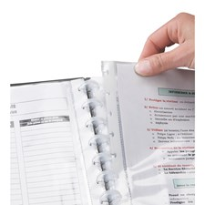
3- Organiser ses ressources
Là encore à vous de voir. Classeurs, pochettes, porte-vues (détachables ou pas). C’est un petit budget!
A l’intérieur, tous les documents sont agrafés et rangés dans des pochettes plastifiées individuelles
Chaque document est répertorié dans un sommaire général
ex: Pour un sujet sur le budget européen:
1- Eco.
→ Pochette bleue, « Europe »
  - politiques économiques: Budgétaires
  · « Quelle union budgétaire pour la zone euro? » (Rapport CAE février 2016)
· « Non, la France n'est pas perdante dans le budget européen ! » (Le figaro, 19/04/2017)
  Caser tout ceci, avec vos ouvrages de référence dans la « malle » pour l’oral de l’agrégation externe.

Slide 21
4- S’entraîner à l’épreuve
Entraînez-vous à l’écrit:
- En rendant le sujet proposé dans le cadre de cette formation.
- En traitant des sujets avec auto-correction (par exemple dans les rapports de jury)
-Et surtout… Ecrivez! Faites les corrigés indicatifs pour vos élèves, c’est très efficace.
 On recrute un professeur. La base, c’est d’écrire français.
Entraînez-vous à l’oral:
- Auprès de collègues
- Demandez à l’inspection d’organiser des oraux blancs lorsque vous serez admissible.

Slide 22
5- Avoir la bonne attitude
Il faut y croire
Etre motivé et travailler sérieusement avec un objectif de réussite dès la première année.
Bien gérer son temps de travail. Etre efficient.
Rester humble mais confiant. Personne ne vous demande de tout savoir!
Pour le CAPLP et le CAPET: bien connaître les fondamentaux. Apprendre.
Pour l’agrégation, bien connaître les débats actuels. Lire, lire et encore lire.

